Slide 1

Курсовая работа по дисциплине «Компьютерные сети» на тему
«Разработка статического веб-сервера»
Министерство науки и высшего образования Российской Федерации
Федеральное государственное автономное образовательное учреждение высшего образования
«Московский государственный технический университет имени Н.Э. Баумана
(национальный исследовательский университет)»
(МГТУ им. Н.Э. Баумана)
Студент: ИУ7-72Б Пермякова Екатерина Дмитриевна
Руководитель: Клочков М.Н.
2025 г.

Slide 2
Цель и задачи
Цель ̶ разработка статического веб-сервера.
Задачи:
1) Проанализировать протокол HTTP/1.1, методы GET, HEAD и коды состояний 200, 403, 404, 405;
2) Спроектировать архитектуру сервера, соответствующую варианту: prefork с использованием poll() для мультиплексирования входящих соединений в каждом процессе;
3) Разработать веб-сервер с архитектурой prefork + poll();
4) Провести нагрузочное тестирование сервера для оценки максимального количества обслуживаемых соединений, скорости отдачи данных на соединение и совокупной пропускной способности;

Slide 3
HTTP/1.1 для статического сервера
Поддерживаемые методы:
GET — получение содержимого ресурса.
HEAD — получение только заголовков.
Прочие (POST, PUT, DELETE) — отклоняются с кодом 405.
Ключевые коды состояния:
200 OK — успешно.
403 Forbidden — нет доступа.
404 Not Found — ресурс не существует.
405 Method Not Allowed — метод не поддерживается.
Архитектура сервера: Prefork + poll()
Prefork (предварительное порождение процессов):
Master-процесс создает пул worker-процессов.
Все worker'ы наследуют слушающий сокет и одновременно ожидают соединений через accept().
Мультиплексирование с poll():
Каждый worker может обслуживать несколько соединений одновременно.
poll() отслеживает события на множестве дескрипторов без блокировки

Slide 4
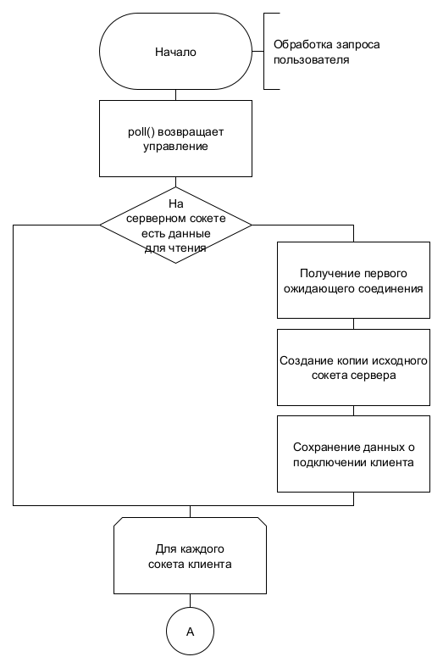
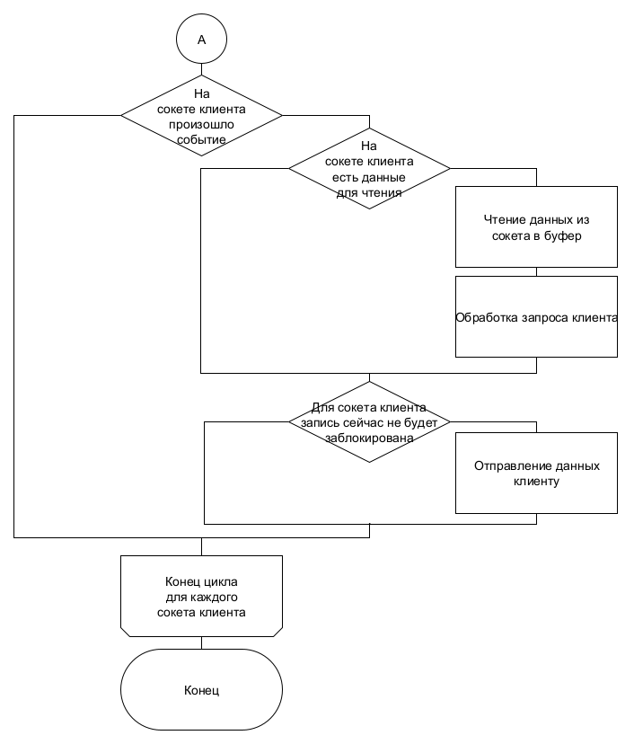
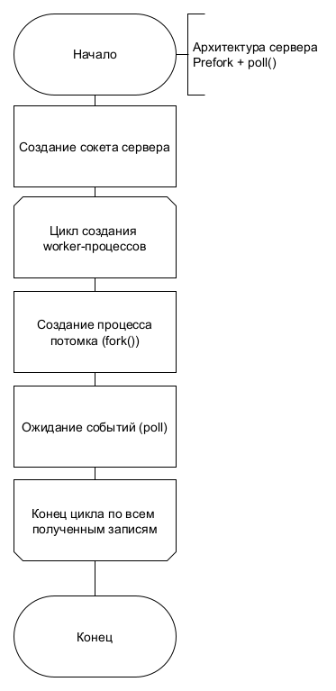
Архитектура сервера: Prefork + poll()
Описание алгоритма запуска сервера
Описание обработки запроса пользователя

Slide 5
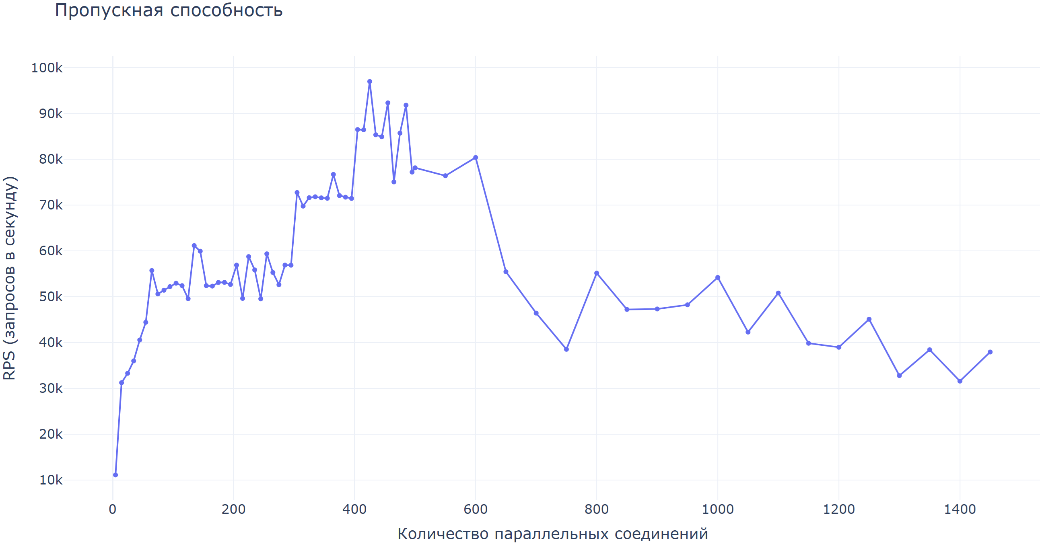
Нагрузочное тестирование сервера
Зависимость количества запросов в секунду от числа одновременных запросов к серверу

Slide 6
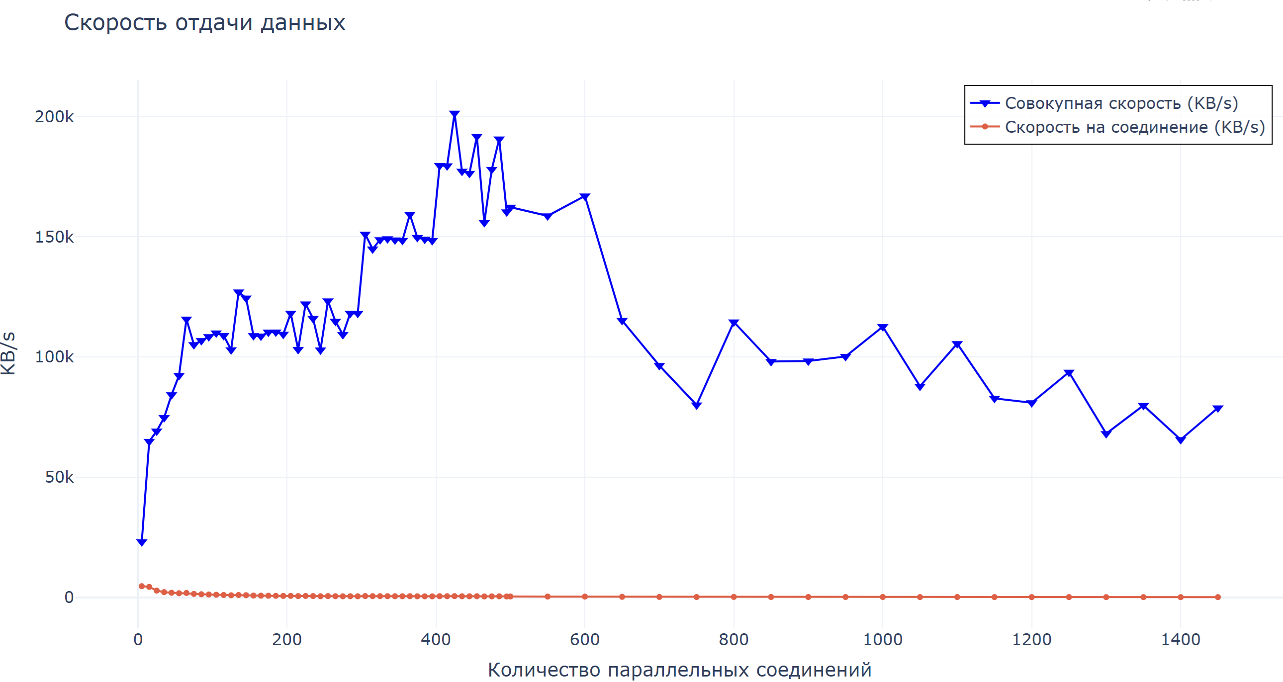
Нагрузочное тестирование сервера
Зависимость скорости отдачи данных по каждому сетевому соединению и в совокупности

Slide 7
Заключение
В ходе научно-исследовательской работы была достигнута поставленная цель: разработка статического веб-сервера.
Были выполнены все поставленные задачи:
1) Проанализировать протокол HTTP/1.1, методы GET, HEAD и коды состояний 200, 403, 404, 405;
2) Спроектировать архитектуру сервера, соответствующую варианту: prefork с использованием poll() для мультиплексирования входящих соединений в каждом процессе;
3) Разработать веб-сервер с архитектурой prefork + poll();
4) Провести нагрузочное тестирование сервера для оценки максимального количества обслуживаемых соединений, скорости отдачи данных на соединение и совокупной пропускной способности;

